Slide 1



Циклические карбонаты
Методы синтеза и применение

Slide 2
Циклические органические карбонаты
В основном исследуются два типа циклических органических карбонатов – 5-ти членные и 6-ти членные карбонаты:

Slide 3
Циклические органические карбонаты
В последнее время активно развиваются методы получения 5-ти членных циклических карбонатов в виду их полезных свойств

Slide 4
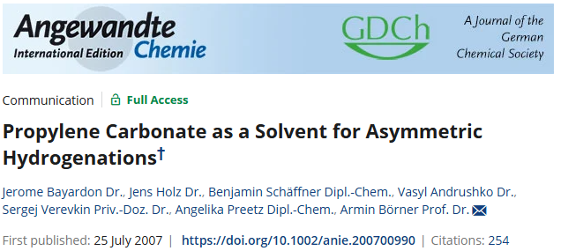
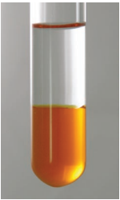

5-ти членные циклические карбонаты: применение
Они используются как «зеленые» растворители, поскольку способны к биодеградации и имеют низкую токсичность, а также хорошо растворяют полярные соединения
н-Гексан содержит продукт реакции
Пропилен карбонат экстрагирует катализатор из реакционной смеси и позволяет повторно его использовать
Notes:
В связи с этим в последние десятилетия проводятся исследования их применения и уже к текущему времени такие карбонаты нашли свое применение как апротонные полярные растворители с широким диапазоном рабочей температуры (условно от -50 до +250 градусов). Например, в ассиметрическом гидрировании замена стандартных растворителей по типу метанола, ТГФ и ДХМ на пропилен карбонат, позволила повторно использовать катализатор в реакции, так как продукт гидрирования можно легко экстрагировать неполярным растворителем по типу гексана, а катализатор останется в карбонате
Квадратики опасности добавить

Slide 5
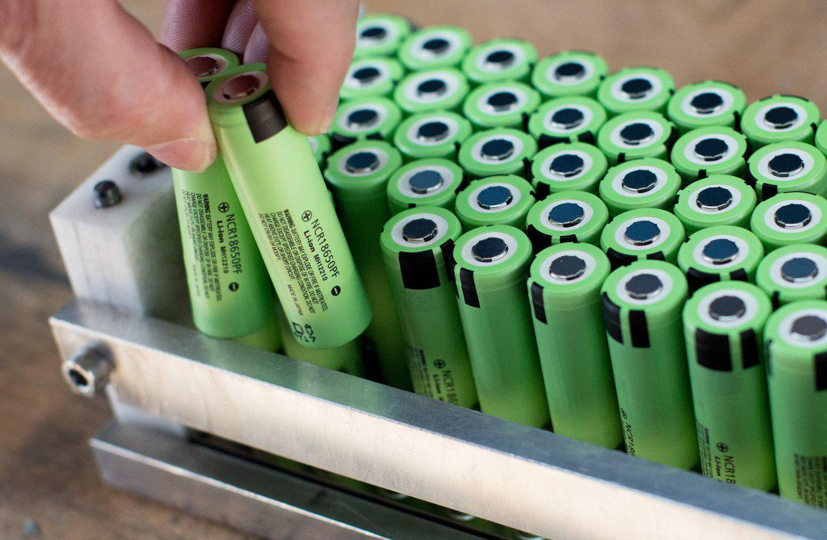
5-ти членные циклические карбонаты: применение
Также применяются как растворители ионов Li⁺ в аккумуляторах

Slide 6
5-ти членные циклические карбонаты: синтез
За последние 50 лет было разработано широкое число протоколов, позволяющих получать 5-ти членные органические карбонаты. Однако наиболее перспективным, экологичным и безопасным из них является метод, основанный на фиксации CO₂ эпоксидами.
Данный процесс является на 100% атом экономичным, не требует использования токсичных реагентов (например, фосгена), а также находит применение углекислому газу как C1-синтону, что позволит снизить загрязненность атмосферы этим парниковым газом
Notes:
Данные соединения могут быть получены несколькими путями, например, реакцией диолов с фосгеном или его производными. Но, поскольку, никто лишний раз не хочет связываться с фосгеном, данный вариант синтеза не особо распространен, как и другие более трудозатратные реакции. Поскольку 5-ти членные карбонаты можно получать путем реакции эпоксида с CO₂, открыта возможность многотоннажного синтеза данного класса соединений в виду доступности эпоксидов, а во-вторых, в ходе процесса парниковый газ – CO₂ – конвертируется в полезные продукты.

Slide 7
Известные методы синтеза
Эффективный синтез таких карбонатов требует использования металл-содержащего катализатора. Как правило, их структуры довольно сложные:

Slide 8
Методы синтеза предложенные нашей группой
Ранее было показано, что простой и доступный хлорид фталоцианин алюминия способен катализировать данный процесс.
Alexey A. Tsygankov and Denis Chusov, ACS Catalysis 2021 11 (21), 13077-13084

Slide 9
Методы синтеза предложенные нашей группой
Но наилучшая активность достигается при использовании фторида фталоцианин алюминия. Повышенная активность фтор-содержащих катализаторов уже давно исследуется в катализе, однако такие фтор-содержащие катализаторы существенно менее стабильны, что значительно усложняет работу с ними.
Alexey A. Tsygankov and Denis Chusov, ACS Catalysis 2021 11 (21), 13077-13084

Slide 10
Методы синтеза предложенные нашей группой
Нами была предложено решение данной проблемы путем in situ активации комплекса за счет добавления фтор-содержащей добавки. Поскольку фторидный комплекс образуется сразу в реакционной среде, он не успевает подвергнуться разложению и катализирует реакцию существенно более успешно, чем выделенный фторидный фталоцианиновый комплекс алюминия.
Alexey A. Tsygankov and Denis Chusov, ACS Catalysis 2021 11 (21), 13077-13084

Slide 11
Механизм реакции
Секрет успеха фторидного комплекса заключается в нескольких моментах.
Если изучить предполагаемый механизм реакции синтеза 5-ти членных карбонатов, то можно заметить, что основная роль катализатора заключается в его свойствах кислотности Льюиса. Металл-содержащий комплекс координируется по атому кислорода эпоксида, тем самым активируя его к раскрытию каким-либо нуклеофилом (например, анионом тетрабутиламмониевой соли, которая также присутствует в реакционной смеси). Использование катализаторов со связью M-F, обладающих существенно более сильной кислотностью по Льюису из-за высокой электроотрицательности фтора, позволяет эффективнее активировать эпоксид к дальнейшему взаимодействию с углекислым газом.
Также более сильное π-донирование фтора на металл дополнительно может способствовать увеличению активности комплекса.

Slide 12
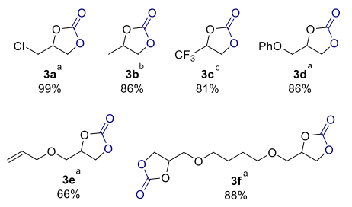
Методы синтеза предложенные нашей группой
Метод позволяет использовать эпоксиды с различными акцепторными и донорными функциональными группами
ªNeat, ^{b}Epichlorohydrin as a solvent, ^{c}Propylene carbonate as a solvent

Slide 13
Методы синтеза предложенные нашей группой
Помимо активации фторидами металлов 3-го периода, мы решили изучить возможность in situ активации более поздних металлов, поскольку ранее этого не было исследовано.

Slide 14
Методы синтеза предложенные нашей группой
Как видно, в случае гафния и циркония фторидная активация позволила в принципе провести реакцию с данными соединениями, поскольку исходные комплексы Hf-1, Hf-2 и Zr-1 оказались полностью неэффективными. Стоит заметить, что сам TBAT практически не проявляет каталитической активности в данных условиях (выход 6%).
Выход продукта
0%
0%
0%
Выход продукта + TBAT
65%
28%
60%

Slide 15
Методы синтеза предложенные нашей группой
При тщательном исследовании реакционной смеси было обнаружено, что в случае комплексов Hf-1 и Zr-1 металл после прохождения реакции перестает быть связанным с лигандом, что позволило нам предположить о возможности фторидной активации более простых соединений данных металлов – например, простых хлоридов.
HfCl₄*2THF
Выход продукта
0%
0%
Выход продукта + TBAT
60%
67%

Slide 16
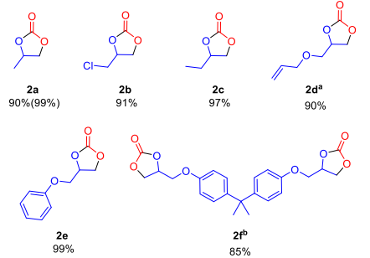
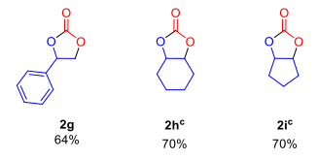
Методы синтеза предложенные нашей группой
Благодаря фторидной активации, удалось разработать методику, использующую простую соль металла. После оптимизации процесса была исследована субстратная специфичность процесса. Реакцию удалось провести не только с первичными, но и с вторичными эпоксидами, что удается не каждой каталитической системе.
ª140 °C, ^{b}1000 ppm HfCl₄*2THF + TBAT, ^{c}2500 ppm HfCl₄*2THF + TBAT

Slide 17
Выводы
5-ти членные циклические органические карбонаты – ценные вещества, находящие свое применение как «зеленые» растворители в органическом синтезе и для литий-ионных аккумуляторов.
Фиксация CO₂ эпоксидами с образованием карбонатов это наиболее перспективный вариант их синтеза, подходящий под концепции «зеленой химии» и атом экономичности.
Далеко не всегда необходимо тонко настраивать катализатор для достижения высокой каталитической активности. Использование подходящей добавки может существенно ускорить протекание процесса.
В качестве такой добавки хорошо зарекомендовали себя соединения с фторид-анионами. В виду его маленького Ван дер Ваальсового радиуса, высокой электроотрицательности и возможности выступать π-донором, каталитическая активность полученного соединения может кардинально измениться.

